Slide 1
وادي رم
وادي رم، المعروف أيضًا بـ "وادي القمر"، هو جوهرة الصحراء في الأردن. يقع في قلب البادية الأردنية، وهو واحد من أجمل وأمتع المواقع الطبيعية في العالم. تتميز هذه الواحة الصحراوية الخلابة بتضاريسها الصخرية المدهشة وألوانها الرائعة، وهي واحدة من أهم وجهات السفر السياحية في الشرق الأوسط.
يتميز الوادي بسماءه الصافية والمليئة بالنجوم، مما يجعله وجهة مثالية للاستمتاع بالرؤية الفلكية.
بجمالها الساحر وتنوعها الطبيعي وتاريخها العريق، يعتبر وادي رم واحدًا من الوجهات السياحية الفريدة والمذهلة في العالم. إن زيارته يعتبر تجربة استكشافية لا تُنسى، حيث يمكنك التمتع بالطبيعة الخلابة واكتشاف ثقافة الأردن الغنية في جو من الهدوء والجمال.

Slide 2
تاريخ وادي رم
وادي رم يحمل تاريخًا طويلًا يمتد لآلاف السنين. كان يعتبر مأهولًا منذ العصور القديمة، وترجع آثار الحضارات المختلفة في المنطقة إلى آلاف السنين قبل الميلاد.تاريخ وادي رم مرتبط بشعوب مختلفة وحضارات متعاقبة. في العصور القديمة، استوطنت المنطقة القبائل العربية والنبطيين. وكان النبطيون قد أسسوا مملكة نبطية قوية في المنطقة بين القرنين الرابع والثاني قبل الميلاد. قد بُنيت المعابدهم والمنشآت الأخرى في الصخور الحمراء، وتعد هذه المواقع الأثرية معلمًا رئيسيًا في وادي رم.في العصور اللاحقة، تأثرت المنطقة بتوالي الحضارات، بما في ذلك الرومان والبيزنطيين والعرب الإسلاميين. وقد تم استخدام وادي رم كممر تجاري ومركز للتجارة، حيث كان يمر عبره القوافل التجارية في طريقها بين الشام والعرب الجنوبية.في العصور الحديثة، شهد وادي رم زيارة المستكشفين والمستكشفات الشهيرين مثل لورنس العرب، الذي كان يرى الوادي بمثابة منطقة ذات أهمية استراتيجية أثناء الحرب العربية الكبرى في القرن العشرين.
في الوقت الحاضر، أصبح وادي رم وجهة سياحية شهيرة ومحبوبة للزوار من جميع أنحاء العالم، حيث يستمتعون بجمال الطبيعة الصحراوية والمناظر الخلابة والتاريخ الغني للمنطقة. كما تقام في الوادي أيضًا فعاليات ثقافية وفنية، مما يعزز مكانته.

Slide 3
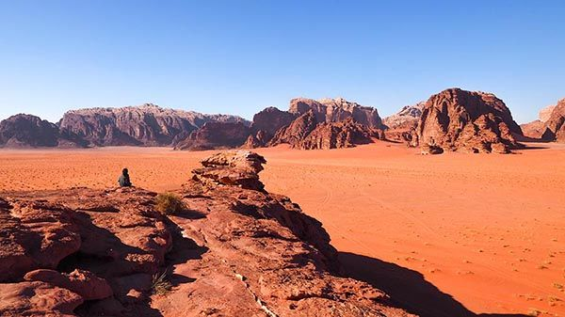

Slide 4
جغرافية وادي رم
وادي رم هو وادٍ صحراوي يقع في جنوب الأردن. يحده من الشمال والشمال الشرقي سلسلة جبال الشراه، بينما يحده من الشرق والجنوب الشرقي الأراضي الصحراوية الشاسعة. يقع وادي رم على بُعد حوالي 60 كيلومتراً إلى الشمال الشرقي من مدينة العقبة وحوالي 300 كيلومتراً إلى الجنوب من العاصمة الأردنية عمان.وادي رم مشهور بتضاريسه الصحراوية البارزة وتشكيلاته الصخرية الرائعة. يحتوي على صخور حمراء اللون تشكلت بفعل العوامل الجيولوجية والطبيعية على مر العصور. يتميز بمناظره الطبيعية الخلابة التي تشمل جبالًا ووديانًا وأودية وصحاري وسهول رملية.وادي رم يعتبر جزءًا من منطقة البادية الأردنية ويمتاز بتنوع الحياة النباتية والحيوانية المكيفة للبيئة الصحراوية. يحتضن الوادي العديد من النباتات الصحراوية المتنوعة والأشجار المتناثرة بين الصخور، بالإضافة إلى وجود بعض الحيوانات مثل الغزال العربي والنعام والثعابين والسحالي.بالإضافة إلى المناظر الطبيعية الخلابة، يحتوي وادي رم على مواقع أثرية تعود للعصور القديمة، مثل الصخور المنحوتة والرسومات الصخرية والمعابده النبطية. تعد هذه المواقع مصدر جذب سياحي إضافي وتعزز أهمية وادي رم كوجهة سياحية متكاملة.

Slide 5
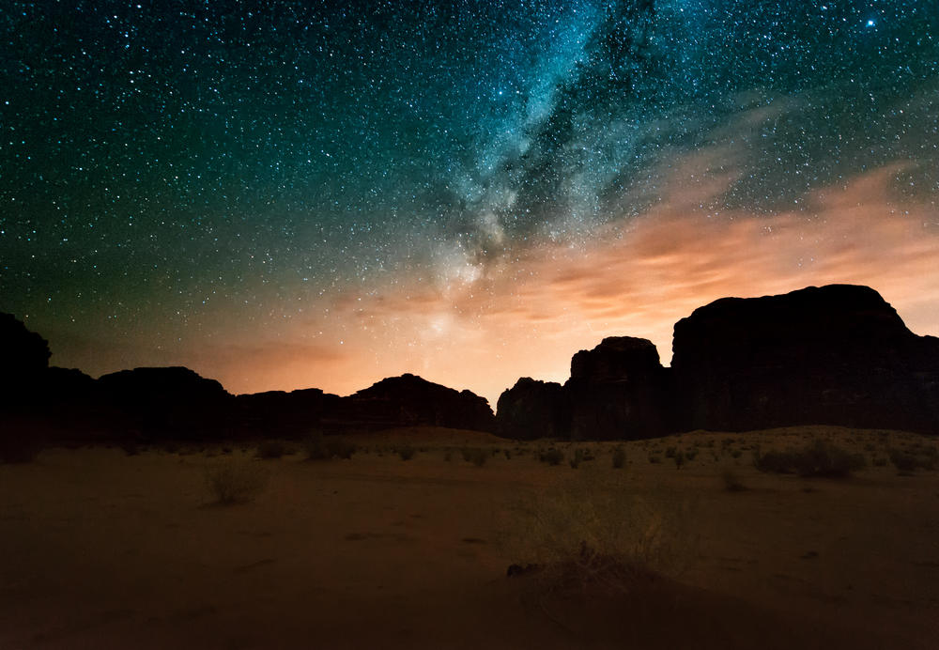

Slide 6
الأهمية الإقتصادية لوادي رم
وادي رم لديه أهمية اقتصادية كبيرة بالنسبة للأردن. إليك بعض الجوانب الاقتصادية المهمة لوادي رم:
السياحة: يُعتبر السياحة المصدر الرئيسي للدخل في وادي رم. يقصدها سنويًا عدد كبير من السياح من جميع أنحاء العالم للاستمتاع بجمال المناظر الطبيعية الرائعة والتشكيلات الصخرية الفريدة. تتوفر في المنطقة العديد من الفنادق والمنتجعات والمخيمات التي تستضيف الزوار وتوفر لهم تجارب فريدة في الصحراء.
الأنشطة السياحية: يتمتع وادي رم بمجموعة واسعة من الأنشطة السياحية المثيرة، مثل رحلات ركوب الجمال والسفاري في الصحراء ورحلات الرحلات البرية والتسلق على الصخور وركوب الطائرات الشراعية. توفر هذه الأنشطة تجارب مثيرة ومغامرات للسياح وتعزز الاقتصاد المحلي من خلال الأنشطة والخدمات المرتبطة بها.
التوظيف والاقتصاد المحلي: يسهم القطاع السياحي في وادي رم في توفير فرص عمل للسكان المحليين، سواء في قطاع الضيافة والفنادق أو في تقديم الجولات السياحية والأنشطة السياحية الأخرى. بالإضافة إلى ذلك، يستفيد السكان المحليون من الفرص التجارية الناشئة، مثل بيع المنتجات اليدوية والصناعية المحلية للسياح.

Slide 7
بالإضافة إلى الأهمية الاقتصادية المذكورة أعلاه، يمكن تحديد بعض الجوانب الأخرى للأهمية الاقتصادية لوادي رم:
الزراعة: على الرغم من طبيعة الصحراء في وادي رم، إلا أن هناك بعض الأراضي الصالحة للزراعة. يُزرع في المنطقة المحيطة بالوادي بعض المحاصيل الزراعية مثل الشعير والحمص والبقوليات والأشجار المثمرة، مما يوفر مصدرًا إضافيًا للدخل للسكان المحليين.
التنقيب عن المعادن: يحتوي وادي رم على بعض الموارد المعدنية مثل النحاس والفوسفات. تجري عمليات التنقيب والاستغلال لهذه الموارد في المنطقة، مما يعزز القطاع التعديني ويسهم في توليد الدخل وخلق فرص العمل.
التصوير السينمائي: يتميز وادي رم بمناظره الخلابة والمشاهد الطبيعية الفريدة، مما يجعله موقعًا شهيرًا لتصوير الأفلام والإعلانات التجارية. يتم استخدام المناظر الطبيعية الرائعة في وادي رم كخلفية لعدد من الإنتاجات السينمائية والتلفزيونية، وهذا يعزز السياحة ويعطي دفعة إضافية للاقتصاد المحلي.
باختصار، وادي رم له أهمية اقتصادية متعددة الجوانب، بدءًا من السياحة والأنشطة السياحية وصولاً إلى الزراعة والتعدين والتصوير السينمائي، ويساهم بشكل كبير في تعزيز النمو الاقتصادي وتوفير الفرص الاقتصادية للمجتمع المحلي.

Slide 9
عمل الطالب : حامد الشلة
الصف الخامس "ه"

